Slide 1
Gondolatok a szingularitásról
Madarasi Hargita, 2013
Minier Zsolt, Gameloft Románia

Slide 2
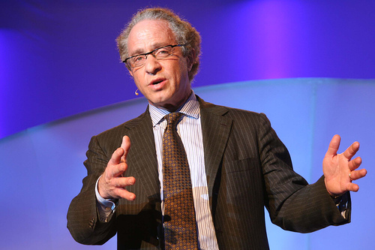
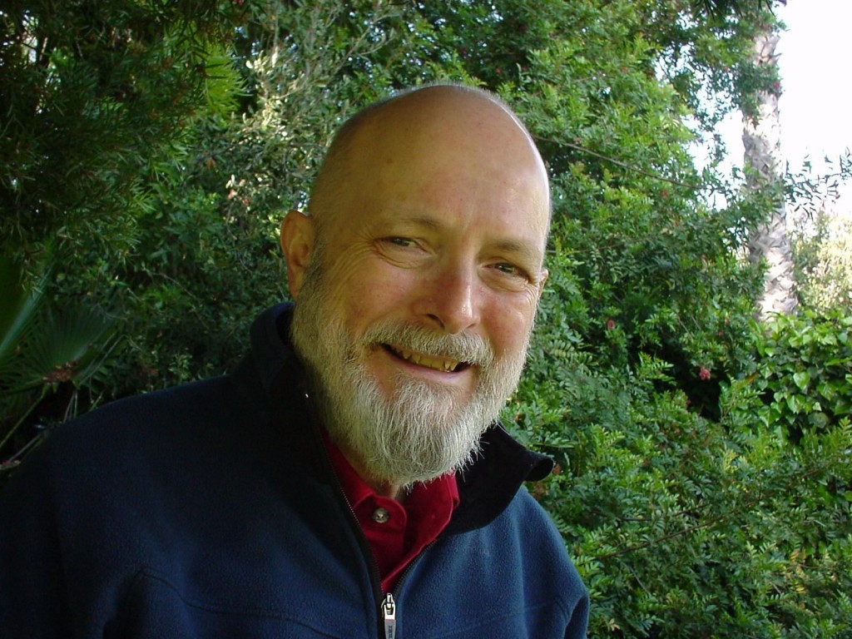
Ray Kurzweil
Vernor Vinge

Slide 3

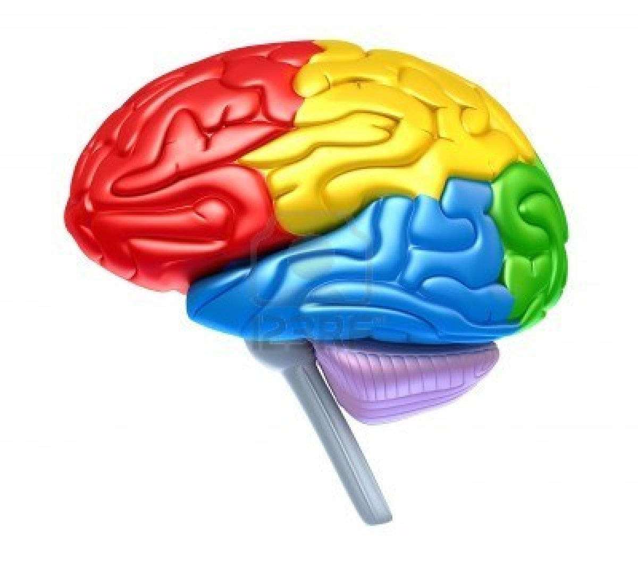
HAL 9000
10^11 neuron
10^14 kapcsolat
glia sejtek? 10x neuronok

Slide 4
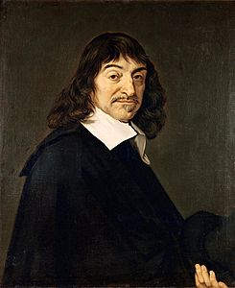
René Descartes

Slide 5

az agy működés közben

Slide 6
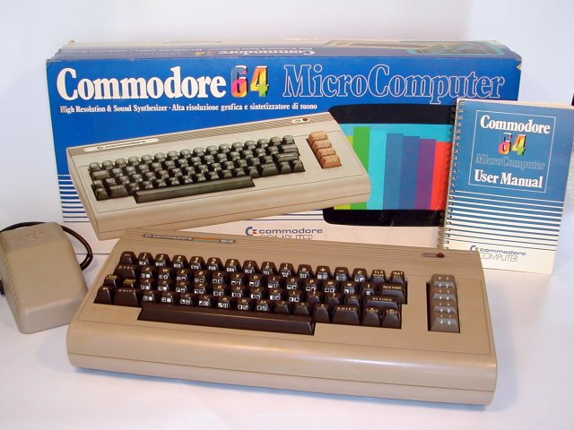

C64
iPhone5

Slide 7
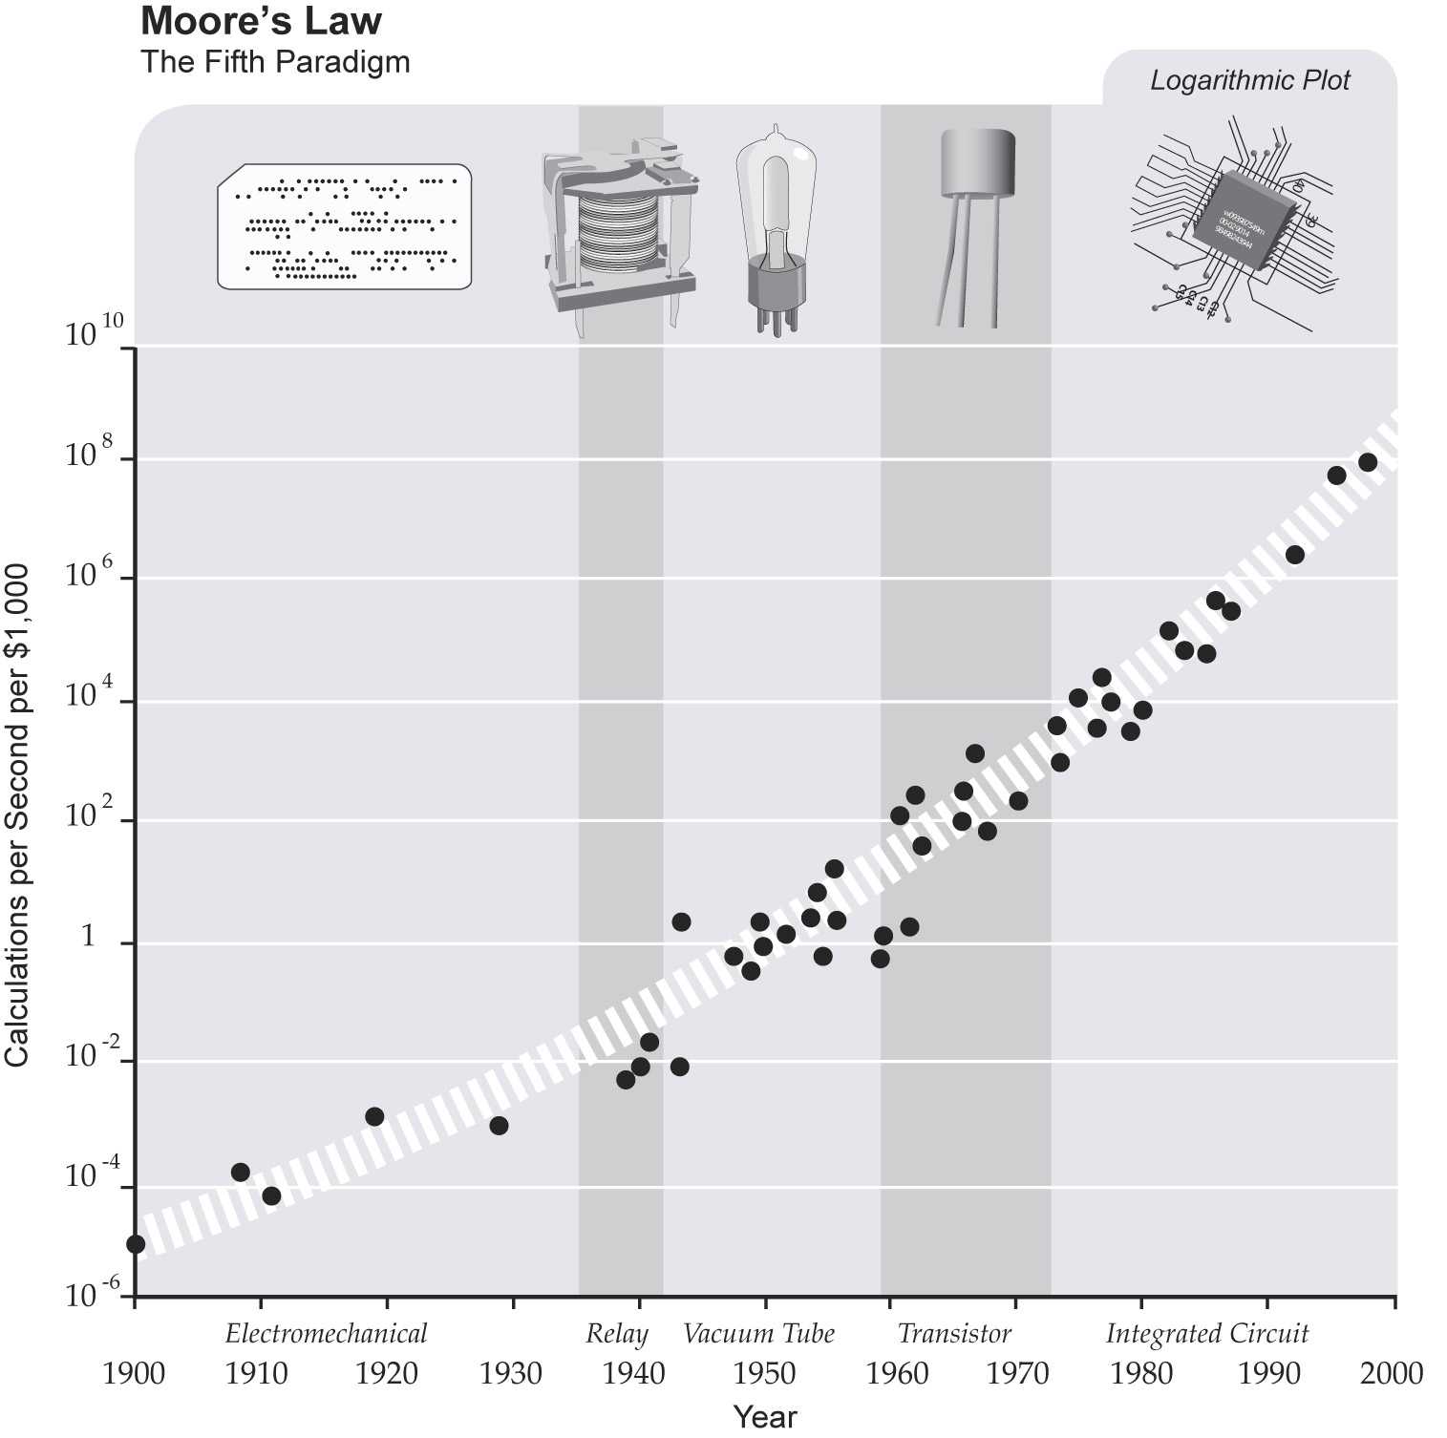
Moore törvénye

Slide 8
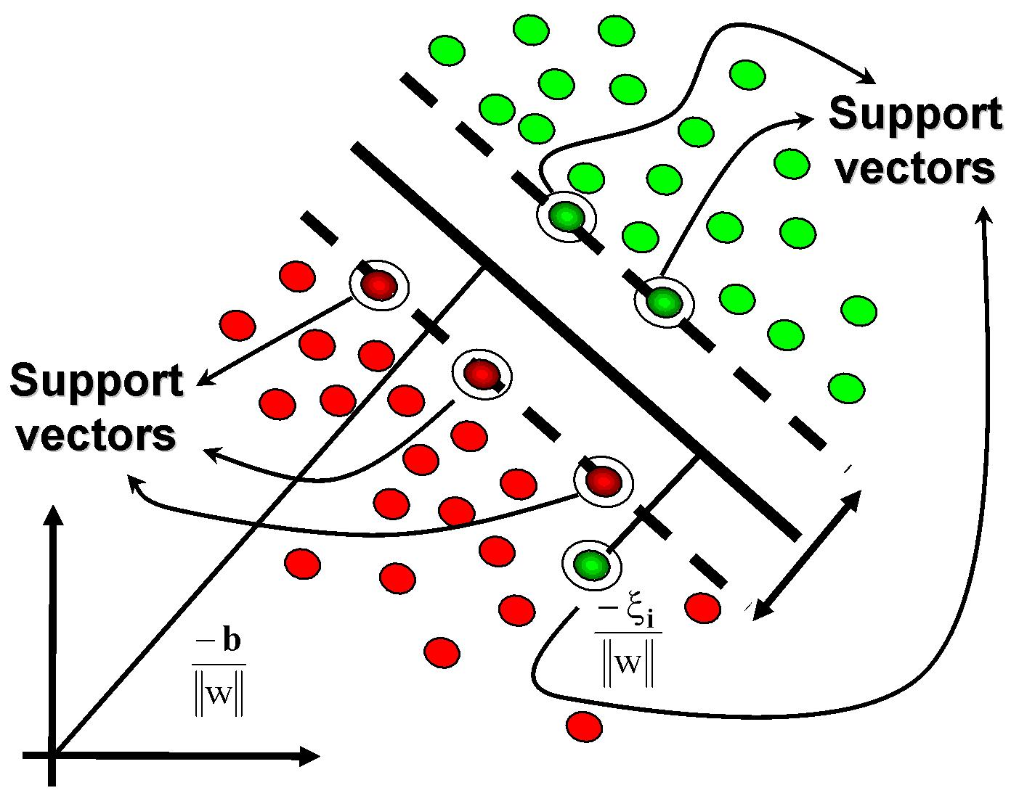
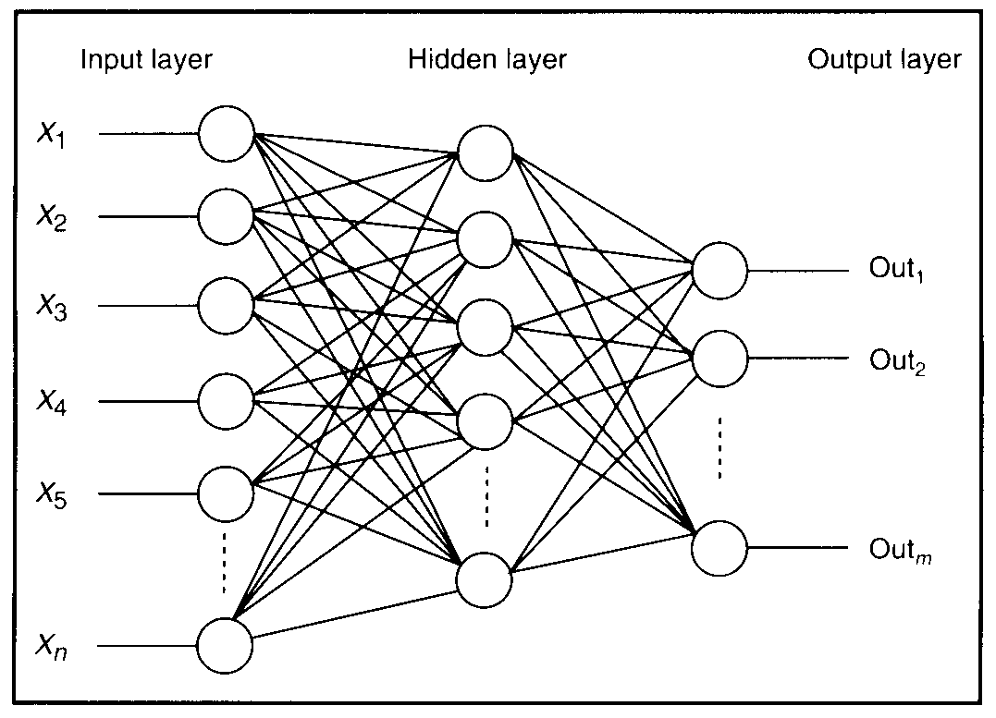
Neurális hálózat
Support Vector Machine

Slide 9
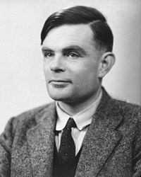
Alan Turing

Slide 10

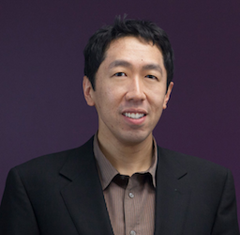

Andrew Ng
10^9 szinapszis
169 gép
16 CPU mag / gép

Slide 11
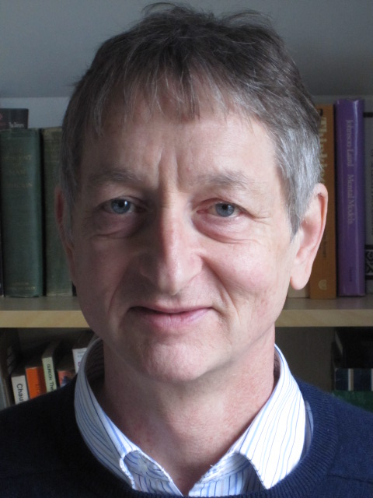
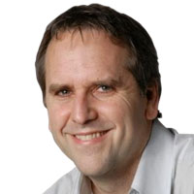
Geoffrey Hinton
Michael Jordan

Slide 12
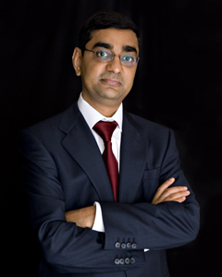
Dharmendra Modhra
DARPA SyNAPSE
53x10^10 neuron
1.37x10^14 szinapszis
1542x lassabb
SEQUOIA
1,572,864 cores
1.5 PB RAM
98,304 MPI processes
6,291,456 threads

Slide 13
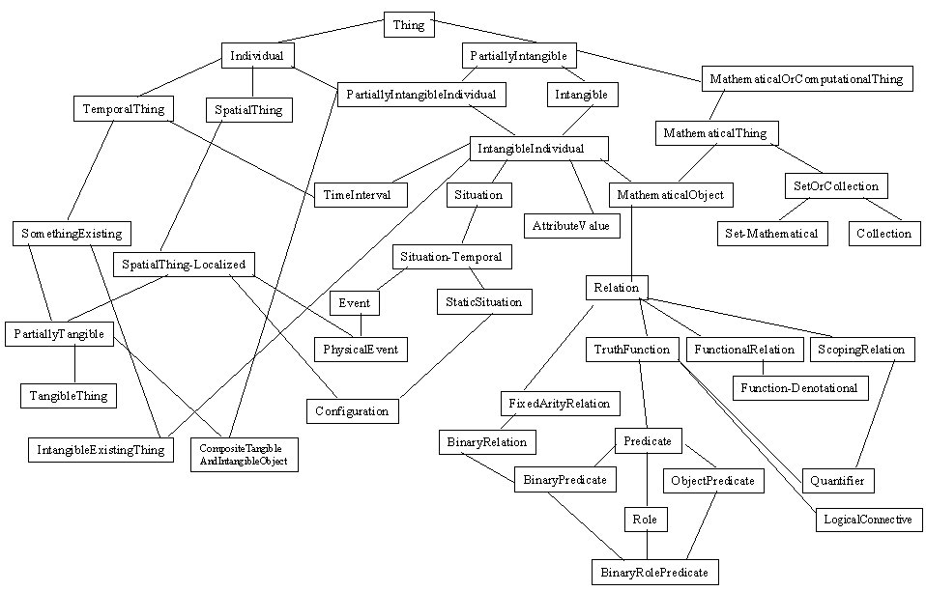
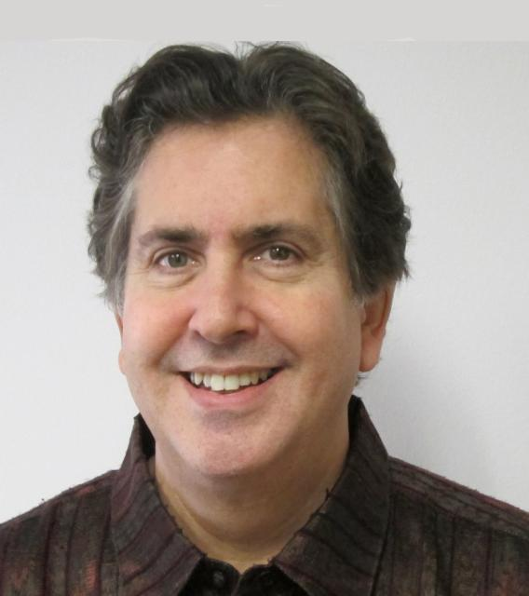
Cyc
Doug Lenat

Slide 14
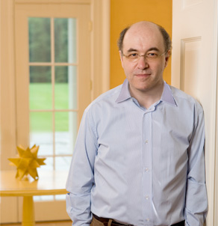
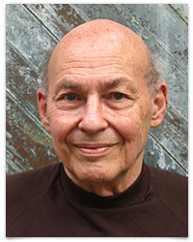
Marvin Minsky
Stephen Wolfram

Slide 15
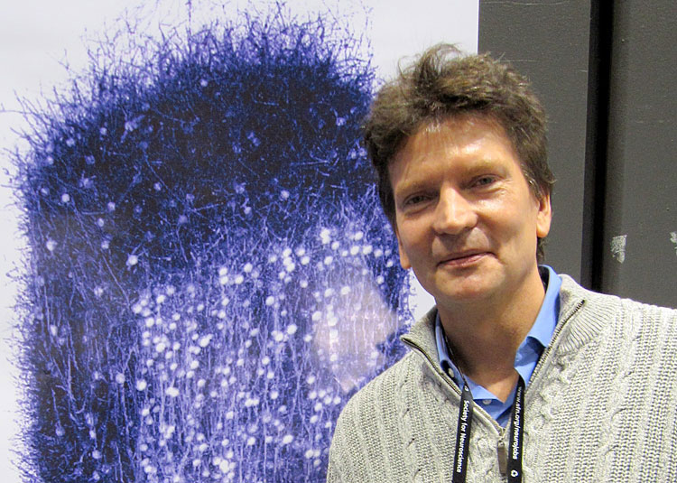
Henry Markram

Slide 16
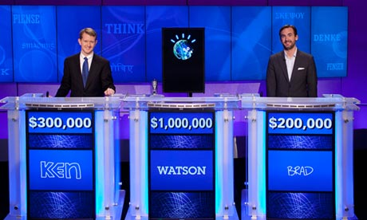
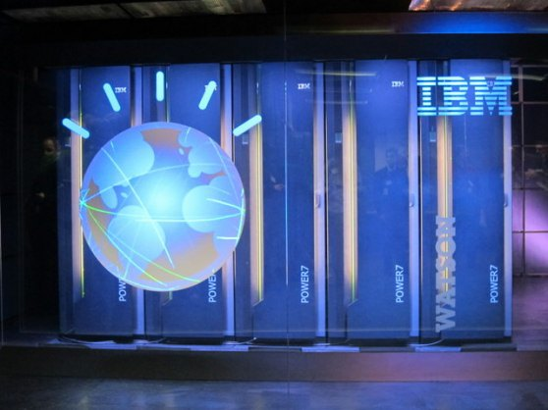
IBM Watson
10 racks
2880 POWER7 cores
16 TB RAM
UIMA

Slide 17
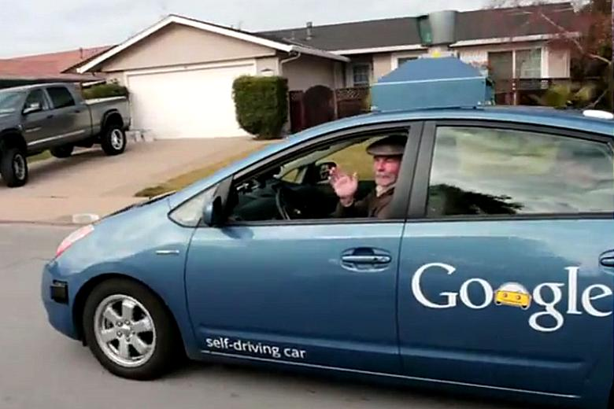
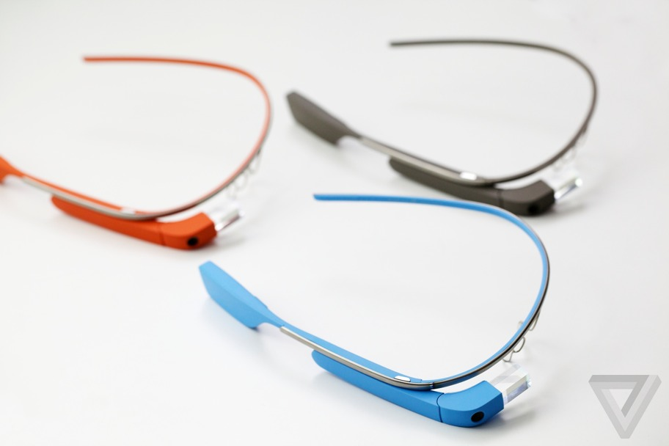

Slide 18
